Slide 1
财务管理实务
项目一财务管理岗前准备

Slide 2
任务二 资金时间价值
相关知识
一、资金时间价值的概念和表现形式
二、资金时间价值的计算方式和指标

Slide 3
一、资金时间价值的概念和表现形式
1.资金时间价值的概念
资金时间价值是指一定量的资金在不同时点上的价值量的差额，即资金经历一定时间的投资和再投资所增加的价值，也称为“货币的时间价值”。
资金时间价值相当于没有风险和没有通货膨胀条件下的社会平均资金利润率（额）。

Slide 4


一、资金时间价值的概念和表现形式
2.资金时间价值的表现形式
相对值
绝对值
利息 I=P*i
利率 i=I/P
通常用短期国债利率或银行存款利率表示资金的时间价值率。
如，用10000元购买一年期国债，利率i为5%。
则：利息I=10000*5%=500元

Slide 5
二、资金时间价值的计算方式和指标
1.资金时间价值的计算方式
0 1 2 3 ‥ ‥ ‥ ‥ n-1 n
P I1 I2 I3 ‥ ‥ ‥ ‥ I(n-1) In
指本金按期数计算利息，而本金产生的利息不再计算利息。
就是人们常说的“利滚利”，即利息下期转化为本金与原来的本金一起计息。


单利
复利
I1=I2=I3…….=P*i
I1=P*i
I2=(P+I1)*i
I3=(P+I1+I2)*I ………
两种情况下单利和复利计息相同：
一是计息期只有一期
二是分期收（付）利息
思考：银行存款是按单利还是复利 计息？

Slide 6

二、资金时间价值的计算方式和指标
2.资金时间价值的指标
资金时间价值定义的
结论
不同时点上的资金不能比较和运算，若要相比或运算，需要将它们换算到同一时点。
流入
利率i
期数n
现值P
0 1 2 3 n-1 n
流出
终值F
A A A ‥ ‥ ‥ ‥ A A
P F
年金A

Slide 7
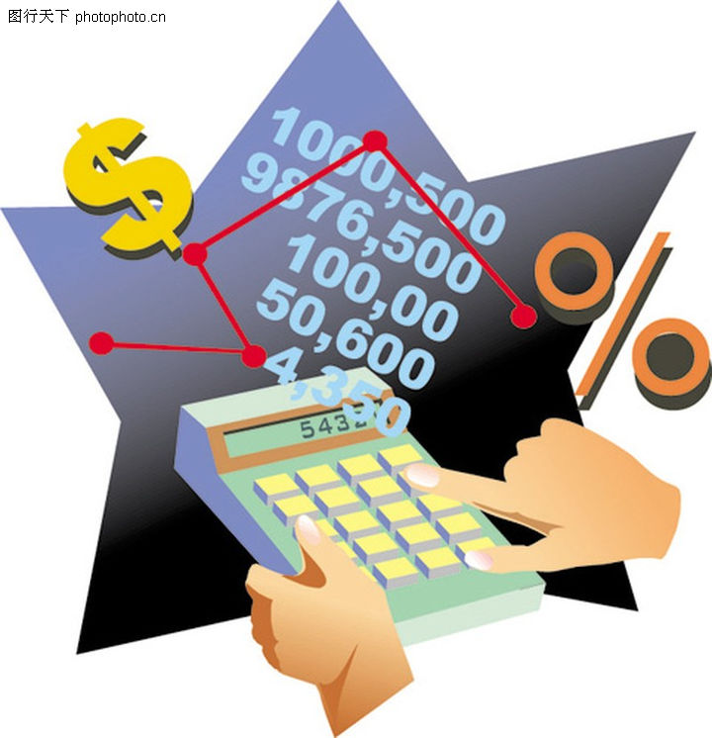
二、资金时间价值的相关指标
终值
现值
Future value
Present value
终值又称将来值，是现在一定量的货币折算到未来某一时点所对应的金额，又称本利和。通常用记作“F”。
现值，是指未来某一时点上的一定量货币折算到现在所对应的金额， 又称本金。通常记作“P”
0 1 2 3 n-1 n
P
?
F3=P3
F

Slide 8
二、资金时间价值的相关指标
年金
Annuity
年金是指在一定时期内每期发生的等额系列收付款项，通常用符号A表示。
0 1 2 3 n-1 n
A A A ‥ ‥ ‥ ‥ A A
P F

Slide 9
二、资金时间价值的相关指标
年金
1、老张现年50岁，每年年末计划存5万元，60岁退休时可取出多少？
Annuity
50岁到60岁
0 1 2 3 n-1 n
5万元 5万元 5万元 5万元 5万元
F
A=5万元

Slide 10
二、资金时间价值的相关指标
2、王先生孩子出国 5 年，每年费用10万元，王先生现在需要存入多少钱？
0 1 2 3 4 5
10万元 10万元 10万元 10万元 10万元
P
A=10万元

Slide 11

资金时间价值的基本计算
—— 资金时间价值计算的三种形式——
一次性收付款项的计算及应用
年金的计算及应用
指某一时点上一次性支付（或收取），经过一段时间后再相应地一次性收取（或支付）的款项。
指在一定时期内每期发生的等额系列收付款项。
01
02
0 1 2 …… n-1 n
0 1 2 …… n-1 n
A A…… A A
存入P
到期本利和F
03
每期等额本息还款额（A）
借入P
混合现金流的计算及应用。
前两者是基础。

Slide 12



三、资金时间价值的基本计算
一次性收付款项的计算及应用
利率i
期数n
0 1 2 3 ‥ ‥ ‥ ‥ n-1 n
现值P
Present value
终值F
Future value
F（单利终值或复利终值）
P （单利现值或复利现值）
i利率、n 期数 知三求四

Slide 13
资金时间价值的基本计算
年金的计算及应用
利率i
期数n
0 1 2 3 ‥ ‥ ‥ ‥ n-1 n
A A A ‥ ‥ ‥ ‥ A A
年金A
Annuity
终值F
Future value
F年金终值、A年金、i利率、n
期数知三求四

Slide 14
资金时间价值的基本计算
年金的计算及应用
利率i
期数n
0 1 2 3 ‥ ‥ ‥ ‥ n-1 n
A A A ‥ ‥ ‥ ‥ A A
现值P
Present value
年金A
Annuity
P年金现值、A年金、i利率、n
期数知三求四

Slide 15
任务实训
一、一次性收付款项的计算及应用

Slide 16
1. 单利终值现值的计算及运用
单利：所生利息均不加入本金重复计算利息。
单利利息的计算
公式：I＝P×i×n
单利终值的计算（已知P求F）
公式：F＝P+P×i×n=P(1+i×n)
P—现值（本金） i—利率
I —利息 n—计息期
F—终值（本利和）
单利现值的计算（已知F求P）
公式： P ＝ F /(1+i×n)

Slide 17

（1）单利终值的计算
王先生现在有一笔资金10 000元，如果存进银行的定期储蓄存款，期限3年，年利率3％，按单利计息，到期时王先生所得的本利和为多少？
i=3%
F
解析：
F= P(1+i×n)
=10 000×（1+3％×3）
＝10 900（元）
P=10000
0 1 2 3

Slide 18
（2）单利现值的计算
张先生想在3年后从银行取出10 900元，银行当前的3年期存款年利率为3％，按单利计息，那么他现在应该存多少钱进入银行？
P
i=3%
解析：
P= F/(1+i×n)
=10 900/(1+3%×3）
=10 000（元）
F=10900
0 1 2 3

Slide 19
2. 复利终值与现值的计算及应用
复利：就是人们常说的“利滚利”，即利息下期则转化为本金与原来的本金一起计息。
复利终值：一定量的本金按复利计算若干期后的本利和。
P F

Slide 20
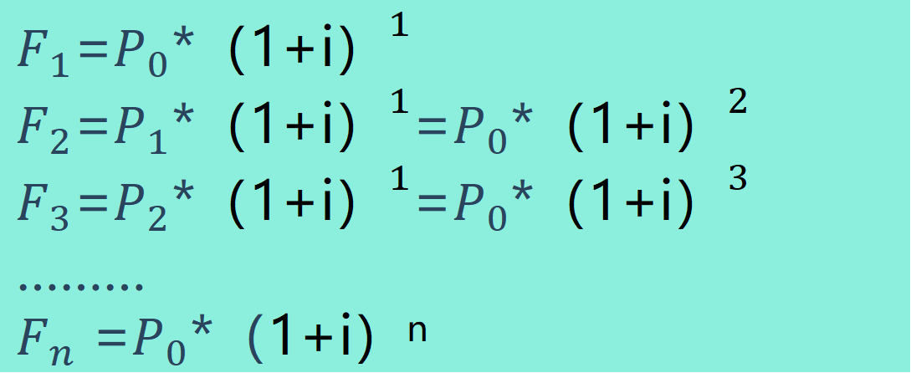
1.复利终值的计算
注：F1=P1，F2=P2………..
计算公式：F=P×（1+i）^{n}
P0
F1
F2
F3
………
Fn
复利终值系数
$F_{1}$=$P_{0}$*${\text{（}\text{1}\text{+}\text{i}\text{）}}^{1}$
$F_{2}$=$P_{1}$*${\text{（}\text{1}\text{+}\text{i}\text{）}}^{1}$=$P_{0}$*${\text{（}\text{1}\text{+}\text{i}\text{）}}^{2}$
$F_{3}$=$P_{2}$*${\text{（}\text{1}\text{+}\text{i}\text{）}}^{1}$=$P_{0}$*${\text{（}\text{1}\text{+}\text{i}\text{）}}^{3}$
………
$F_{n}$ =$P_{0}$*（1+i）^{n}
（F/P，i，n）
可通过查复利终值
系数表（见教材附表）求得

Slide 21
复利终值的运用
甲公司年初向银行借入一笔资金1000万元，如果银行的贷款利率为5%，第三年年末甲公司应一次性归还银行本利和为多少？
i=5%
F
解析：
第一步：分析P=1000万元，i=5%，n=3.求复利终值F
P=1000
0 1 2 3

Slide 22
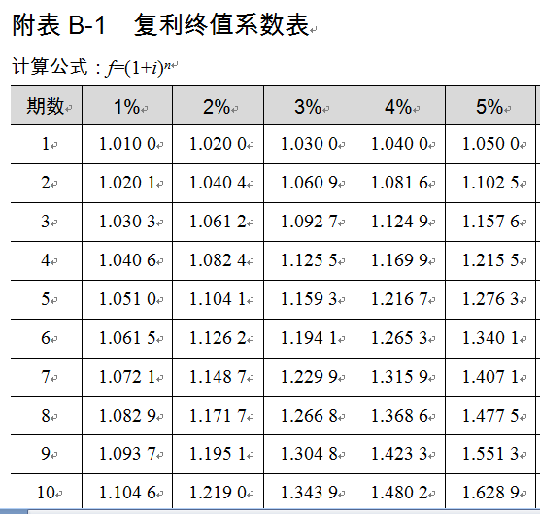

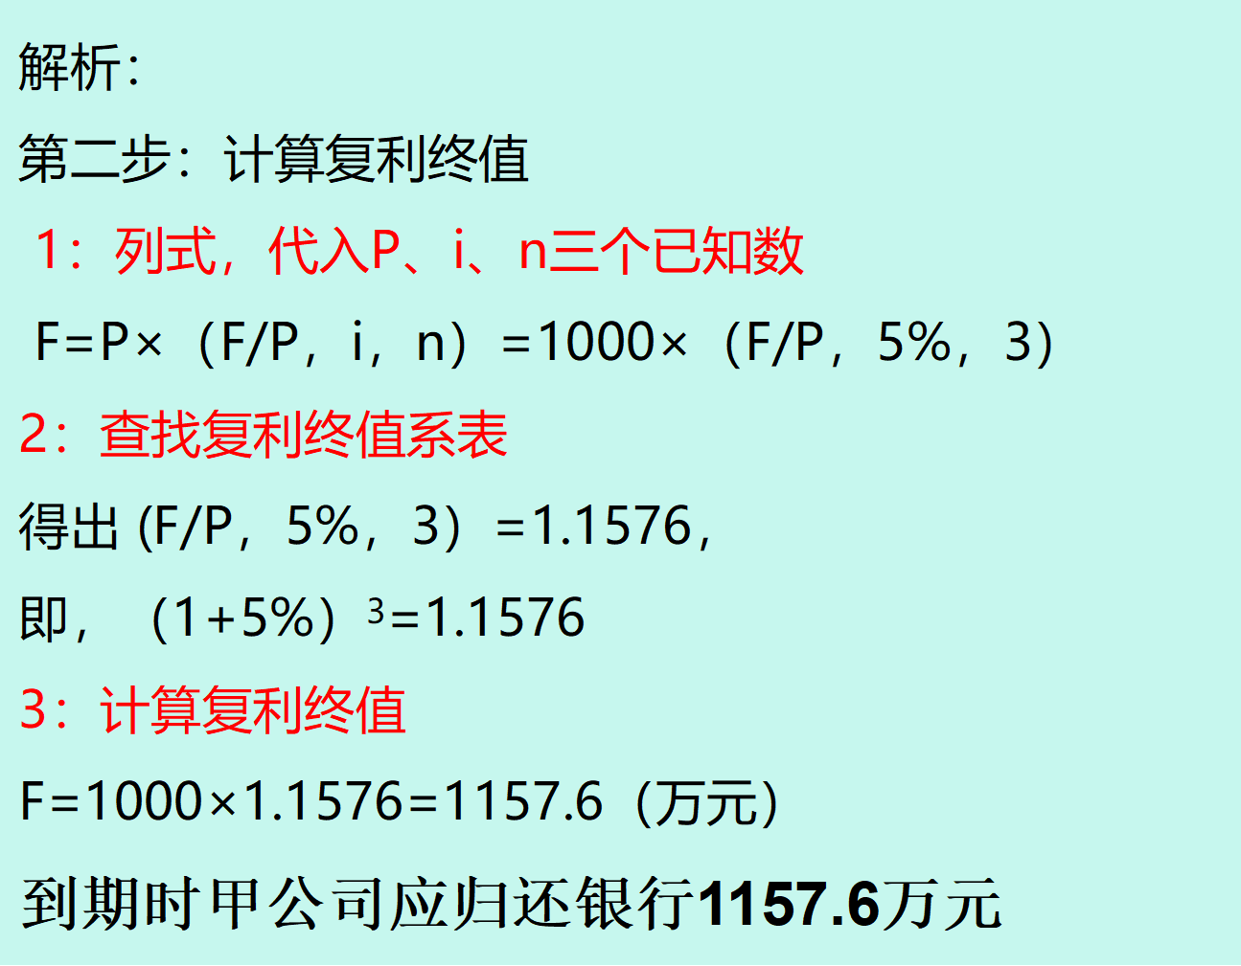
复利终值的运用
解析：
第二步：计算复利终值
1：列式，代入P、i、n三个已知数
F=P×（F/P，i，n）=1000×（F/P，5%，3）
2：查找复利终值系表
得出 (F/P，5%，3）=1.1576，
即，（1+5%）$\text{3}$=1.1576
3：计算复利终值
F=1000×1.1576=1157.6（万元）
到期时甲公司应归还银行1157.6万元

Slide 23
2. 复利现值的计算
复利现值：未来某一特定时点收到或付出的一笔款项按折现率所计算的现在时点的价值。
计算公式：P=F /（1+i）^{n} = F × (1+i)^{-n}
复利现值系数
可通过查复利现值
系数表求得
（P/F，i，n）

Slide 24
复利现值的应用
张先生计划进行一项基金投资，5年后能收回5 0万元，假设基金投资回报年利率为7％，那么他现在应该投入多少钱？
P
i=7%
解析：
第一步：画图分析F=50万元，i=7%，n=5.求复利现值P
F=50
0 1 2 3 4 5

Slide 25
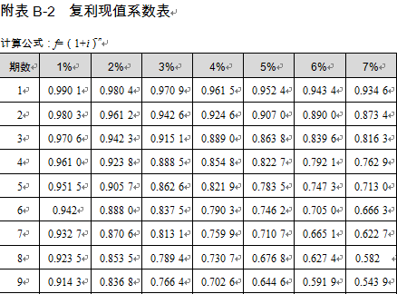
复利现值的应用
解析：
第二步：计算复利现值P
P=F×（P/F，i，n）
=50×（P/F，7%，5）
=50×0.7130=35.65（万元）
张先生应该投入 35.65 万元.

Slide 26
任务实训
二、年金的计算及应用

Slide 27
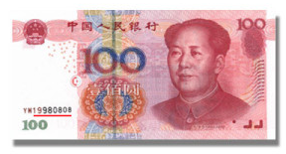


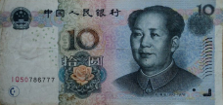
年金的导入
5000
5000
5000
2012.9
2013.9
2014.9
存50送100
2.1
3.1
4.1
5.1
6.1
7.1
8.1
9.1
10.1
11.1
12.1
这两组收付款项有哪些共同点

Slide 28




年金的概念
年金是指在一定时期内每期发生的等额系列收付款项，通常用符号A表示。
思考：生活工作中哪些现象属于年金？
每期金额相等
特 点
间隔期（时间）相同
系列收（或付）款项

Slide 29
年金的概念
年金是指在一定时期内每期发生的等额系列收付款项，通常用符号A表示。
思考：生活工作中哪些现象属于年金？
例：银行等额零存整取，等额基金定投，连续发生的等额利息、等额租金、等额保险费、等额分期收付款等。

Slide 30

年金的种类
年金按其收付发生的时点不同，分为普通年金、
预付年金、递延年金、永续年金。
每期期末收付的年金——普通年金（后付年金）
每期期初收付的年金——预付年金（即付年金或先付年金）
距今若干期以后于每期期末收付的年金——递延年金
无限期定额支付的的年金——永续年金

Slide 31
年金的种类
普通年金
（每期期末）
0 1 2 3 n-1 n
A A A ‥ ‥ ‥ ‥ A A
预付年金
（每期期初）
A A A A ‥ ‥ ‥ ‥ A
递延年金
（若干期以后等额收付款项）
A ‥ ‥ ‥ A A
永续年金
（无限期）
A A A ‥ ‥ ‥ ‥ A A
n
∞
普通年金是基础。

Slide 32
任务实训
1.普通年金终值和现值的计算

Slide 33
1.普通年金终值和现值的计算
（1）普通年金终值的计算
F代表年金终值
i
F
知三求四：
0 1 2 3 n-1 n
A A A ‥ ‥ ‥ A A
A代表偿债基金
普通年金终值计算（已知A、i、n求F）
偿债基金计算（已知F 、i、n求A）

Slide 34
（1）普通年金终值的计算
普通年金终值：一定时期内每期期末等额收付款项的复利终值之和。
普通年金终值计算公式 （已知A、i、n求F）
F= A×[ ]

Slide 35
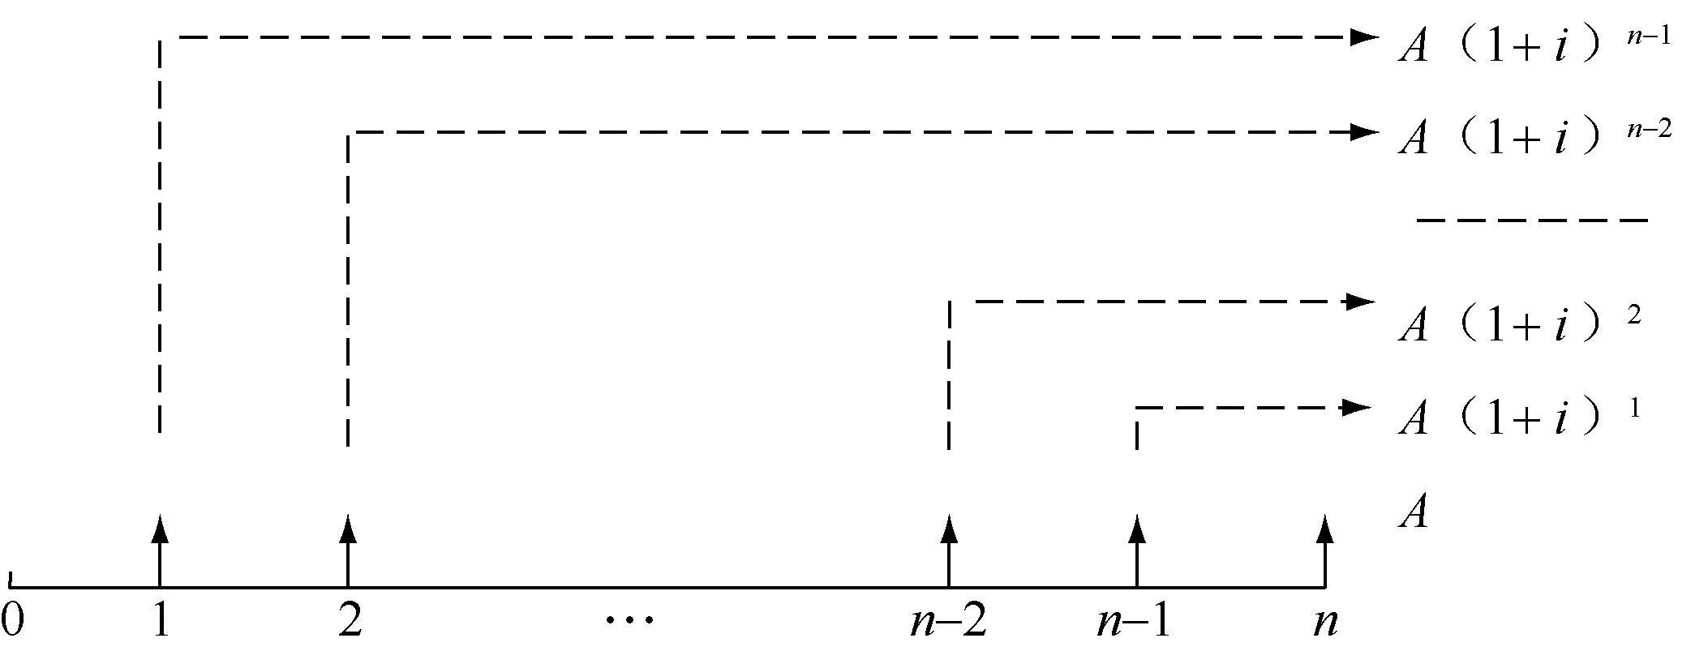

普通年金终值公式推导
根据等比数列求和公式，
②-①简化后得到：
F
A A A ‥ ‥ ‥ ‥ A A
普通年金终值计算公式：
F=A(1+i)⁰ ＋ A(1+i)¹ ＋ A(1+i)² ＋···+ A(1+i) ^{n-1} ①
F（1+i）= A(1+i)¹ ＋ A(1+i)² ＋ ···+ A(1+i) ^{n-1} +A(1+i) ^{n} ②

Slide 36
（1）普通年金终值的计算
普通年金终值的计算公式
可通过计算或查普通年金终值系数表求得
F= A×[ ] =（F /A，i，n ）
普通年金终值系数

Slide 37
（1）普通年金终值的计算
李女士计划每年年末存入银行10 000元，共存10年，以便能在10年后退休时拥有一笔养老金，已知银行利率是2％，请问李女士可在10年后从银行取出多少钱?
i=2%
解析：
F＝A×(F/A，i，n）
=10 000×（F/A,2％,10）
F
0 1 2 …… 9 10
A=10000 ……

Slide 38

（1）普通年金终值的计算
附表 普通年金终值系数表
计算公式：
查普通年金终值系数表
得出，（F/A,2％,10） =10.9497
F＝A×(F/A，i，n）
=10 000×（F/A,2％,10）
＝10 000×10.9497
=109 497（元）

Slide 39
偿债基金
偿债基金：为了在约定的未来某一时点清偿某笔债务或积累一定数额的资金而必须分次等额形成的存款准备金。即为了在第n期期末偿付或积累F，每期期末应该存入的金额A。
偿债基金的计算公式
根据 F＝A×（F/A，i，n）
A= F/（F/A，i，n）
A= F（A /F，i，n）
其中，1/（F/A，i，n） 或（A /F，i，n）称为偿债基金系数，它与普通年金终值系数互为倒数。可通过计算或查普通年金终值系数表求得

Slide 40
偿债基金
李某拟在5年后还清10 000元债务，从现在起每年年末等额存入银行一笔款款项。假设银行存款利率为6%，每年需要存入多少元？
i=6%
F=10000
解析：
A＝F/（F/A，i，n）
=10 000/（F/A，6％，5）
＝10 000/5.6371
=1 773.96（元）
0 1 2 3 4 5
A A A A A

Slide 41
（2）普通年金现值的计算
知三求四：
P代表年金现值
P
i
0 1 2 3 n-1 n
A A A ‥ ‥ ‥ A A
A代表年资本回收额
普通年金现值计算（已知 A、i、n求P）
年资本回收额计算（已知P 、i、n求A)

Slide 42
（2）普通年金现值的计算
普通年金现值：一定时期内每期期末收付等额款项的复利现值之和。
普通年金现值的计算公式

Slide 43
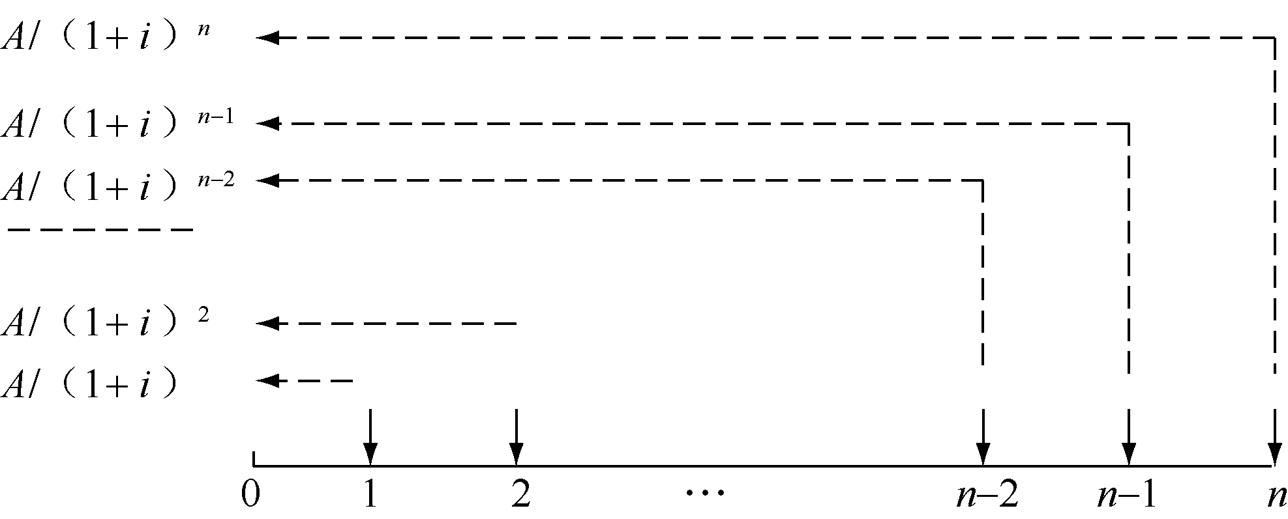
普通年金现值公式推导
根据等比数列求和公式，
简化后得到：
普通年金现值的计算公式：

Slide 44
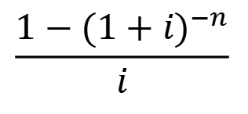
（2）普通年金现值的计算
普通年金现值的计算公式
可通过计算或查普通年金现值系数表求得
（P / A，i， n）
普通年金现值系数
$$\frac{1−(1+i)^{−n}}{i}$$

Slide 45
（2）普通年金现值的计算
王先生准备要出国，出国期限为5年。在出国期间，其每年年末需支付1万元的房屋物业管理等费用，已知银行利率为5％，问王先生现在需要向银行存入多少钱才能保证5年中每年末有1万元交纳相关费用？
i=5%
解析：
P＝A×(P/A，i，n）
＝10 000×（P/A,5％,5）
P
A=10000 A A A A
0 1 2 3 4 5

Slide 46
（2）普通年金现值的计算
附表 普通年金现值系数表
计算公式：
查普通年金现值系数表
得出， （P/A,5％,5）=4.3295
解析：
P＝A×(P/A，i，n）
＝10 000×（P/A,5％,5）
＝10 000×4.3295
＝43 295（元）

Slide 47
年资本回收额
年资本回收额：在约定年限内等额回收初始投入资本（或清偿所欠债务）的金额。即现在投入资本（或借入债务）P，每期期末应等额收回（或清偿的金额）A。
年资本回收额的计算公式
根据 P＝A×（P/A，i，n）
A= P/（P/A，i，n）
A= P（A /P，i，n）
其中1/（P/A，i，n）或 （A /P，i，n）为资本回收系数，它与普通年金现值系数互为倒数。可通过计算或查普通年金现值系数表求得

Slide 48
年资本回收额
刘某向甲公司投资200万元，预计5年内收回投资，投资收益率为6%，则每年收回投资为多少？
P=200
i=6%
解析：
A＝P/（P/A，i，n）
＝200/（P/A，6%，5）
＝200/4.2124
＝47.48（万元）
A A A A A
0 1 2 3 4 5

Slide 49
普通年金的运用
房贷的计算
李兰现在30岁，打算购买房产一套，房屋总价100万元，如果向银行按揭贷款，首付30%，其余按20年分期付款，在借款利率为4.9%的情况下每月要付多少？
解析：
P=100×（1-30%）=700000元
A＝P/(P/A，i，n）
＝700000/（P/A,4.9％/12,240）
＝4581.11元

Slide 50
任务实训
2.预付年金终值和现值的计算

Slide 51

预付年金与普通年金
预付年金
预付年金是指一定时期内每期期初等额的系列收付款项，又称先付年金或即付年金。
区别？
0 1 2 3 n-1 n
普通年金
（每期期末）
A A A ‥ ‥ ‥ ‥ A A
预付年金
（每期期初）
A A A A ‥ ‥ ‥ ‥ A

Slide 52
2.预付年金终值的计算
（1）预付年金终值的计算
预付年金的终值是各期期初等额系列收付款项的复利终值之和。
A(1+i)^{n}
A(1+i)^{n-1}
A(1+i)^{n-2}
A(1+i)1
0 1 2 3 …… n-1 n
A A A A ‥ ‥ ‥ ‥ A
F
F=A(1+i)¹ + A(1+i)² + … + A(1+i)^{n}

Slide 53

（1）预付年金终值的计算
关系式一
普通年金的终值公式乘以（1+i)
优点
普通年金终值：
F₁=A(1+i)⁰ + A(1+i)¹ + … + A(1+i)^{n-1}
F=A(1+i)¹ + A(1+i)² + … + A(1+i)^{n}
预付年金终值：
F=F₁(1+i)=A (F/A, i, n) (1+i)
=普通年金终值系数*（1+i）
预付年金终值系数

Slide 54
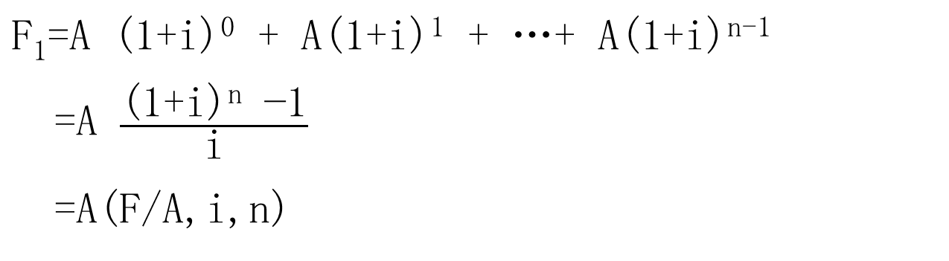

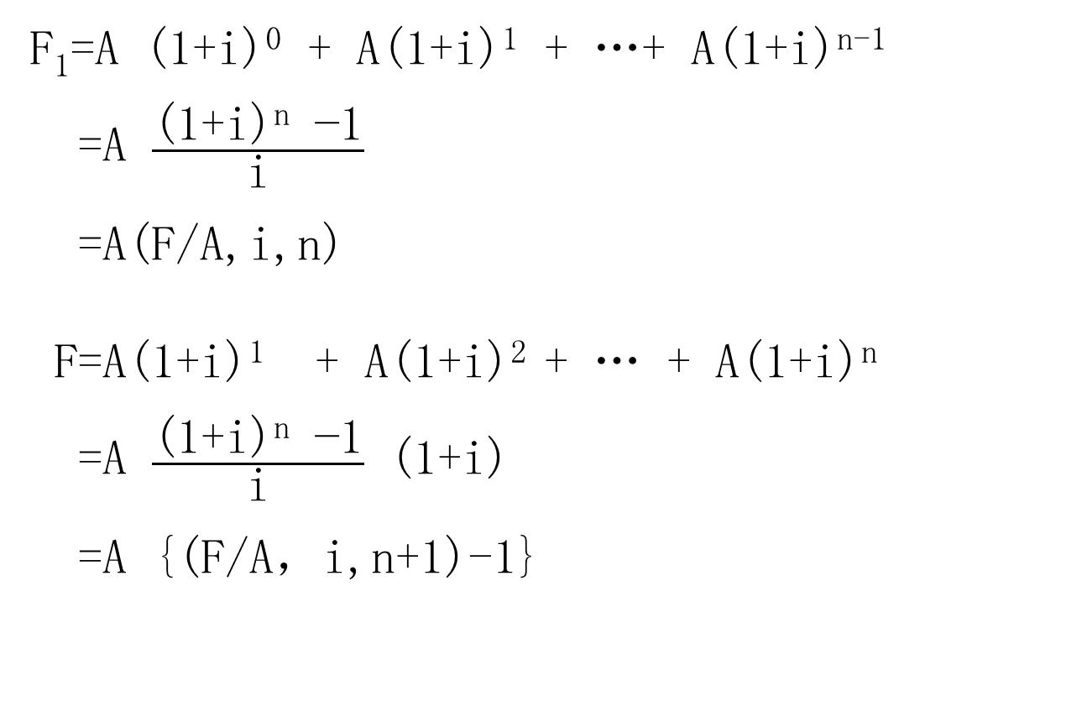
（1）预付年金终值的计算
关系式二
期数加1，系数减1。
普通年金终值
数学计算式
财务表达式
预付年金终值
数学计算式
财务表达式

Slide 55
（1）预付年金终值的计算
关系式二
期数加1，系数减1。
原理：将预付年金转换为普通年金。
第一步，将第一期期初变成上期（-1期）期末；第二步，在第n期末补上一个A
F
|-------
-1
0 1 2 3 …… n-1
A A A A ‥ ‥ A
A
F =A 【F/A ，i , （n+1) 】-A
=A {【F/A ，i , （n+1) 】-1}
预付年金终值系数
普通年金终值系数期数加1，系数减1

Slide 56
（1）预付年金终值的计算
假设年金A=10万元，计息期n=3,利率i=3%,让我们来分别算算普通年金终值F1、预付年金终值F等于多少？
方法一：F₁=10(F/A,3%,3)
F =10(F/A,3%,3)(1+3%)
=10×3.0909×(1+3%)
=31.836
即,预付年金终值是
普通年金终值公式乘以（1+i)
方法二 ：F1=10(F/A,3%,3)
F =10[(F/A,3%,4)-1]
=10×（4.1836-1）
=31.836
即, 期数加1，系数减1

Slide 57
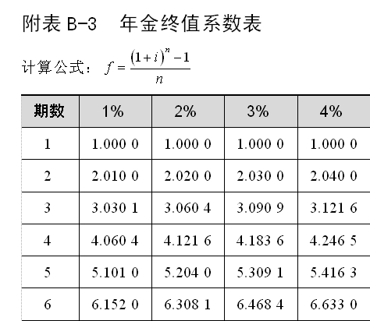
（1）预付年金终值的计算
假设年金A=10万元，计息期n=3,利率i=3%,让我们来分别看看普通年金终值系数、预付年金终值系数等于多少？
方法一：
f₁= (F/A,3%,3)
f = (F/A,3%,3)(1+3%)
=3.0909×(1+3%)
=3.1836
即,预付年金终值系数
是普通年金终值系数
公式乘以（1+3%)
方法二 ：
f1= (F/A,3%,3)
f = [(F/A,3%,4)-1]
=4.1836-1
=31.836
即,预付年金终值系数
是普通年金终值公式
的期数加1，系数减1。

Slide 58
预付年金终值的运用
张先生共积累了多少钱买车？
张先生计划每年年初向银行存入20000元，以便第3年年末积累一笔资金买车，若银行存款利率为3%，则3年后张先生共积累多少钱买车？
方法一
F=20000×(F/A,3%,3)(1+3%)=20000×3.0909×1.03=63672.5（元）
方法二
F=20000×{（F/A,3%,3+1)-1}=20000×(4.1836-1)=63672（元）

Slide 59
（2）预付年金现值的计算
预付年金的现值是各期期初等额系列收付款项的复利现值之和。
A(1+i) ^{–(n-1)}
A(1+i) ^{–(n-2)}
A(1+i) ^{–2}
A(1+i) ^{–1}
A(1+i) ^{–0}
0 1 2 3 …… n-1 n
A A A A ‥ ‥ ‥ ‥ A
P
P=A(1+i） ⁻⁰ + A(1+i) ⁻¹ + … + A(1+i) ^{-（n-1）}

Slide 60

（2）预付年金现值的计算
关系式一
普通年金的现值公式乘以（1+i)
优点
普通年金现值：
P₁=A(1+i) ⁻¹ + A(1+i) ⁻² + …+ A(1+i) ^{-n}
P=A(1+i） ⁰ + A(1+i) ⁻¹ + … + A(1+i) ^{-（n-1)}
预付年金现值：
P=P₁(1+i)=A(P/A,i,n)(1+i)

Slide 61
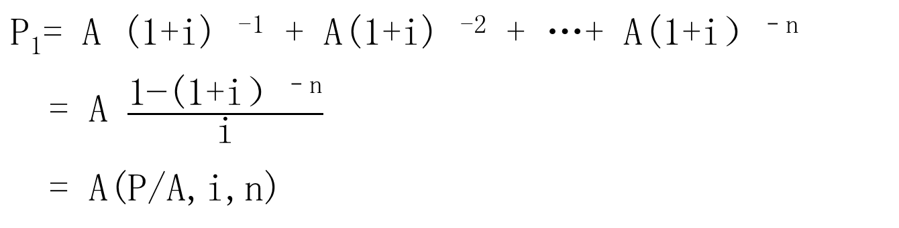

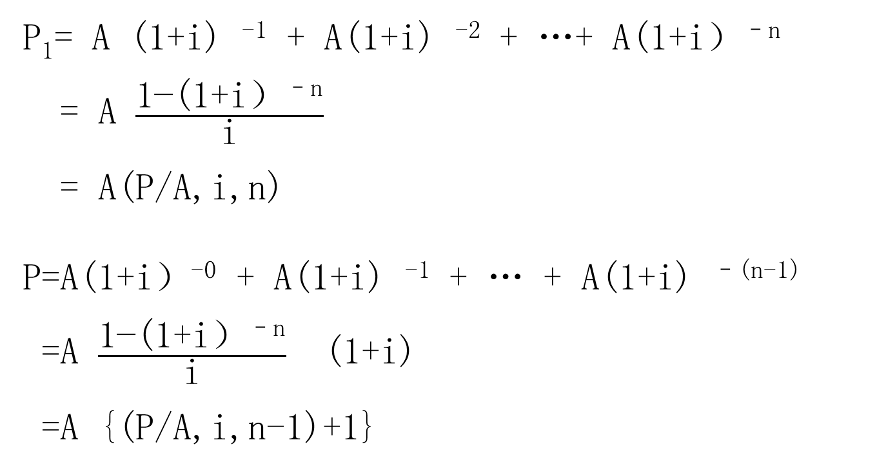
（2）预付年金现值的计算
关系式二
期数减1，系数加1。
普通年金现值
数学计算式
财务表达式
预付年金现值
数学计算式
财务表达式

Slide 62
（2）预付年金现值的计算
关系式二
期数减1，系数加1。
原理：将预付年金转换为普通年金。先将第1期期初A单独计算现值；第二期期初（即第1期期末）至第n期期初（即第n-1期期末）构成普通年金。
P
0 1 2 3 …… n-1 n
A A A A ‥ ‥ ‥ ‥ A
P =A + A 【F/A ，i , （n-1) 】
=A {【F/A ，i , （n-1) 】+1}
预付年金现值系数
普通年金现值系数期数减1，系数加1

Slide 63
（2）预付年金现值的计算
假设年金A=10万元，计息期n=3,利率i=3%,让我们来分别算算普通年金现值P1、预付年金现值P等于多少？
方法一：
P₁=10(P/A,3%,3)
P =10(P/A,3%,3)(1+3%)
=10×2.8286×(1+3%)
=29.1346
方法二：
P₁=10(P/A,3%,3)
P =10[(P/A,3%,2)+1]
=10×（1.9135+1）
=29.135
即,预付年金现值是
普通年金现值公式乘以（1+3%)
即,期数减1，系数加1。

Slide 64
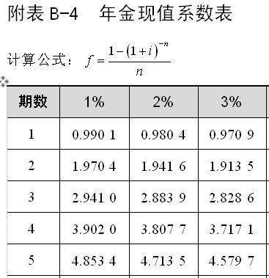
（2）预付年金现值的计算
假设年金A=10万元，计息期n=3,利率i=3%,让我们来分别看看普通年金现值系数、预付年金现值系数等于多少？
方法一：
P₁= (P/A,3%,3)
P =(P/A,3%,3)(1+3%)
=2.8286×(1+3%)
= 2.91346
即,预付年金现值系数
是普通年金现值系数
公式乘以（1+3%)
方法二：
P₁= (P/A,3%,3)
P= [(P/A,3%,2)+1]
= 1.9135+1
=2.9135
即,预付年金现值系数
是普通年金现值系数
的期数减1，系数加1。

Slide 65
预付年金现值的运用
王先生应该付多少钱？
王先生拟购一套住房，开发商提出从现在起每年初付20万，连续支付5年，若目前银行的年贷款利率是3%，请问应付多少钱？
方法一
P=20×(P/A,3%,5)(1+3%)=20×4.5797×1.03=94.34(万元）
方法二
P=20×{（P/A,3%,5-1)+1}=20×(3.7171+1)=94.34（万元）

Slide 66
任务实训
3.递延年金终值和现值的计算

Slide 67
递延年金
递延年金: 最初若干期没有收付款项的情况下，随后若干期发生等额系列收付款项。
0
1
2 …
m
m+1
m+2 …
m+n
递延期
递延年金发生的期数
  如：某人准备在年初存入一笔资金，存满5年后每年年末取出1000元，至第10年末取完。

Slide 68
递延年金递延期和年金发生期的计算
如何确定递延期m和发生期n？
0
1
2 …
m
m+1
m+2 …
m+n
递延期
递延年金发生的期数
注意！
1
以普通年金为基础，即以年金发生在期末为标准进行计算。
2
计算思路：m n m+n
n m m+n
m+n n m……
常用的方法是首先确定m，如何确定m呢？
①首先搞清递延年金的第一次收付发生在第几期末（假设为第X期末）；
②然后根据（X-1）的数值即可确定递延期间m的期数。

Slide 69
递延年金递延期和年金发生期的计算
1
有一项年金，第3年末开始流入，共10年。
0
1
2
3
..............
9
10
..............
A1
A7
A8
m
n
递延期 m= 2 发生期 n= 8 m+n=10

Slide 70
递延年金递延期和年金发生期的计算
2
有一项年金，第3年初开始流入，共10年。
..............
0
1
2
3
9
10
..............
A1
A2
An
m
n
递延期m = 1 发生期n = 8 m+n=9

Slide 71
递延年金递延期和年金发生期的计算
3
有一项年金，前4年无流入，后10年每年年末流入。
0
1
2
3
4
5
..............
13
14
..............
A1
A9
A10
m
n
递延期 m = 4 发生期 n= 10 m+n=14

Slide 72
递延年金递延期和年金发生期的计算
4
有一项年金，前3年无流入，后10年每年年初流入。
0
1
2
3
..............
11
12
..............
A1
A9
A10
m
n
递延期 m =2 发生期 n= 10 m+n=12

Slide 73
3.递延年金终值和现值的计算
  （1）递延年金终值的计算
F
0
1
2 …
m
m+1
m+2 …
m+n
递延期
递延年金发生的期数
  由于递延期m与终值无关；只需考虑递延年金发生的期数n。
  计算公式（与普通年金终值计算公式相同）：

Slide 74
（1）递延年金终值的计算
  某公司租入A设备，准备使用7年。从第三年起，每年年末需要支付租金120元，年复利利率为10%，则应支付的租金总额的终值为：
0
1
2
3
4
5
6
7
解析：F = 120 ×（F/A,10%,5）
= 120 × 6.1051
= 731.61元
......
A1
A2
A5
m
n
递延期m= 2 发生期n=5

Slide 75
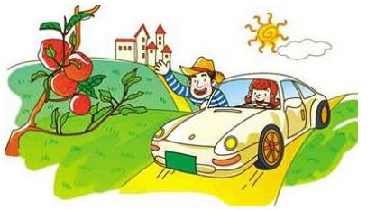
（1）递延年金终值的运用
  十九大之后，我国开始大力扶持乡村经济多元化建设。假设某公司拟一次性投资开发某农庄，预计该农庄能存续12年，但是前2年不会产生净收益，从第3年开始，每年的年末产生净收益5万元。
  在考虑资金时间价值的因素下，若农庄的投资报酬率为10%，公司会在投资之初计算该农庄15年后能够带来的累计收益，即递延年金的终值。
解析：m=2 n=10 m+n=12
F = 5×（F/A,10%,10）
= 5×15.9374
= 79.69 （万元）

Slide 76
3.递延年金终值和现值的计算
  （2）递延年金现值的计算
  递延年金现值
  与递延期相关，
  递延期越长，
  其现值越低。
0
1
2 …
m
m+1
m+2 …
m+n
P
递延期
递延年金发生的期数
  递延年金的现值计算有三种方法：
分段法
补缺法
折终折现法

Slide 77

（2）递延年金现值的计算
补缺法
假设递延期内每期都有A 收付，将递延期内空缺的m个A先补上，把递延期和以后各期看成是一个普通年金。计算出这个普通年金的现值。再把递延期补上的m个的年金现值减掉即得出年金发生期的n个A的现值。
将递延期内空缺
的m个A补上
0
1
2 …
m
m+1
m+2 …
m+n
P
$A_{1}$ ‥ ‥ $A_{m}$
A1 ‥ ‥ An
  即：

Slide 78

（2）递延年金现值的计算
某公司进行项目投资，该项目于2018年年初动工，施工期为3年，于
2021年年初建成投产，从投产日起每年年末得到收益4万元。按年利率
6%计算，则10年收益于2018年年初的现值是多少？
......
0
1
2
3
4
5
13
解析：
P ＝4×（P/A,6%,13）- 4×（P/A,6%,3）
＝4×（8.8527-2.673）
＝24.72（万元）
$A_{1}$ $A_{2}$ $A_{3}$
A1 A2 ‥ ‥ A10

Slide 79



（2）递延年金现值的计算
分段法
原理是把递延年金以递延期m为界分为两段，年金发生期为普通年金，递延期为一次性收付款项。将递延期以后的年金用普通年金公式求第m期末的现值，然后再向第1期初折现。
$$p_{0}$$
$$p_{m}$$
0
1
2 …
m
m+1
m+2 …
m+n
$$F_{m}$$
m点的值为
现值还是终值?
递延期
递延年金发生的期数
步骤：1.先计算Pm=A(p/A , i , n)； 2.计算P0=Fm（P/F，i，m)
要点：Pm=Fm
即：

Slide 80
（2）递延年金现值的计算
某公司进行项目投资，该项目于2013年年初动工，施工期为3年，于2016年年初建成投产，从投产日起每年年末得到收益4万元。按年利率6%计算，则10年收益于2013年年初的现值是多少？
右段P₃＝4×（P/A，6%，10）
＝4×7.3601
＝29.44（万元）
解析：
......
0
1
2
3
4
5
13
右段P₃=左段F₃
P＝F₃×（P/F，6%，3）
＝29.44×0.8396
＝24.72（万元）
m
n
递延期 m=3 发生期 n=10

Slide 81
（2）递延年金现值的计算
折终折现法
先求递延年金终值，再折现为现值。
折终
0
1
2 …
m
m+1
m+2 …
m+n
折现
即：

Slide 82
（2）递延年金现值的计算
某公司进行项目投资，该项目于2013年年初动工，施工期为3年，于2016年年初建成投产，从投产日起每年年末得到收益4万元。按年利率6%计算，则10年收益于2013年年初的现值是多少？
F＝4×（F/A，6%，10）=52.72
......
0
1
2
3
4
5
13
P＝F×（P/F，6%，13）
＝52.72×0.4688
＝24.72（万元）

Slide 83

递延年金现值的运用
  很多现代的家长会在子女读中学的时候就在银行一次性存入一笔资金，以期在子女读大学的时候，能每年从银行取出一笔钱用做大学期间的生活费用。
  那么，想要计算家长在银行一次性存入的资金额，则需要使用递延年金现值的方法来进行计算。假设子女18岁到22岁期间读大学，家长自子女15岁开始存款，银行平均利率为5%，大学期间生活费为每年10000,那么家长一次性存入的金额应为：
递延期 m=2 发生期 n=4
补缺法：
P=10000*（P/A,5%,6）-10000*(P/A,5%,2)=32163元
分段法：
P=10000*(P/A,5%,4)*(P/F,5%,2)=32163 元
折终折现法：
P=10000*(F/A,5%,4)*(P/F,5%,6)=32163 元

Slide 84
任务实训
4.永续年金现值的计算

Slide 85




永续年金
永续年金是指无限期等额收付的年金，可视为普通年金的特殊形式，即期限趋于无穷的普通年金。
0
1
2
3
……
n-1
n

Slide 86


一、永续年金的计算及运用
由于永续年金持续期无限，没有终止时间，因此只有现值没有终值。
永续年金现值的计算
P—现值（本金）
i—利率
I —利息
n—计息期

Slide 87

永续年金现值的计算
某学校设立永久性奖学金，每年计划颁发50000元奖学金。若年利率为8%，该奖学金的本金为多少？
i=8%
解析：
P= A/I
=50000/8%
=625000（元）
A=50000
A=50000
A=50000
P?
……
0 1 2 3

Slide 88

永续年金的运用
某人持有A公司优先股，每年每股股利为2元，若此人想长期持有，在年利率为10%的情况下，要求对该股票投资进行估价。
解析：P=A/I=2/10%=20(元)
注：永续年金是一种无限期支付的年金，类似于存本取息，只要本金不支取，每期都会获得相应的利息。诺贝尔奖奖金每年都发放亦是如此。

Slide 89
利率的计算及运用
利率的计算
已知现值、终值、年金、计息期等要素的情况下，求出利率的值。
已知F、P和n，先求出（F/P，i，n）=F/P或（P/F，i，n）=P/F；
已知 F、A和n ，先求出（F/A，i，n）=F/A；
已知 P、A和n ，先求出（P/A，i，n）=P/A，
列式计算出F/P或F/A或P/A的值ɑ。
01
02
查相关系数表，找到ɑ或找到β_{1，} β₂（ β₂ <ɑ <β₁ ）,确定i_{1、}i_{2。}
用内插法求出i即可。内插法一般是指数学上的直线内插，利用等比关系，是用一组已知的未知函数的自变量的值和与它对应的函数值来求一种未知函数其他值的近似计算方法。公式如下：
03

Slide 90
利率的计算
某公司因资金周转需要在第一年年初借款30000元，双方约定每年年末还本付息5000元，连续8年还清，问借款利率为多少？
解析 ：
1.根据 P = A （P/A,i,8），
30000=5000（P/A,i,8），
则（P/A,i,8）=P/A=6
2.查普通年金现值系数表得知，当n=8时
利率（i） 系数值（B）
6% 6.2098
？ 6
7% 5.9713
i？
P=30000
A=5000 5000 5000 5000 5000 5000 5000 5000
0 1 2 3 4 5 6 7 8
3.内插法

Slide 91

利率的运用
国债向来被投资者公认为最安全的投资工具。与股市波动剧烈、银行理财产品认购起点较高相比，国债由于具备了“门槛低、风险小、收益稳”的特征，而成为保守投资者青睐的投资方式。
退休职工李某于2016年3月19日从某银行购买了凭证式国债50000元，票面年利率4.42%，5年后到期一次性还本付息。
要求：试计算国债投资的实际收益率。

Slide 92

利率的运用
李某于2016年3月19日从某银行购买了凭证式国债50000元，票面年利4.42%，5年后到期一次性还本付息。
要求： 计算国债投资的实际收益率
1
根据题意， P=50000元，n=5
F=50000×(1+4.42%×5)=61050元
61050=50000×（F/P,i,5）
（P/F，i，5）=1.221
利率
查普通年金现值系数表，当n＝5时
利率（i） 系数值（B）
4% 1.2167
? 1.221
5% 1.2763
3
2
根据内插法可得

Slide 93
三、期数的计算及运用
期数的计算
已知现值、终值、年金、利率等要素的情况下，求计息期的值。
已知F、P和i，先求出（F/P，i，n）=F/P或（P/F，i，n）=P/F；
已知 F、A和i ，先求出（F/A，i，n）=F/A；
已知 P、A和i ，先求出（P/A，i，n）=P/A，
列式计算出F/P或F/A或P/A的值ɑ。
01
02
查相关系数表，已知 i 找到ɑ
或找到β_{1，} β₂（ β₂ <ɑ <β₁ ）,确定n_{1、}n_{2。}
03
用内插法求出n

Slide 94
期数的运用
01
列式
根据 F=P（F/P,1%,n），
得 10=8（ F/P,1%,n）
则（ F/P,1%,n）=1.25
股市波动剧烈、但仍然是一些投资者青睐的投资方式。王某于2018年7月1日投资8万元。如股市平均市场收益率为每月1%，按复利计算，8万元增加到10万元需多长时间？
02
查表
查复利终值系数表得知，当i=1%时
期数（n） 系数值（B）
22 1.2447
？ 1.25
23 1.2572
03
内插法

